Slide 1
Создание нового композитного материала
Иост Евгений
МТМО-22-3

Slide 2
Введение в проект
Целью данной работы являлось создание нового композитного материла на основе бумаги, применимого для транспортировочной упаковки грузов. Таким образом, новый материал должен сохранять целостность формы и полностью не разрушаться даже после ударных нагрузок. В таком случае материал может быть применен для упаковки грузов для передвижения на большие расстояния, и он сможет обеспечить сохранность и целостность груза.

Slide 3
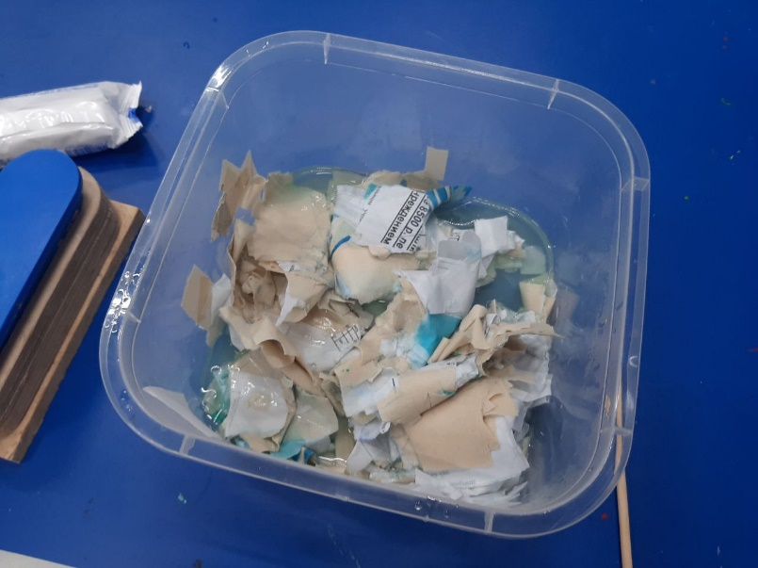
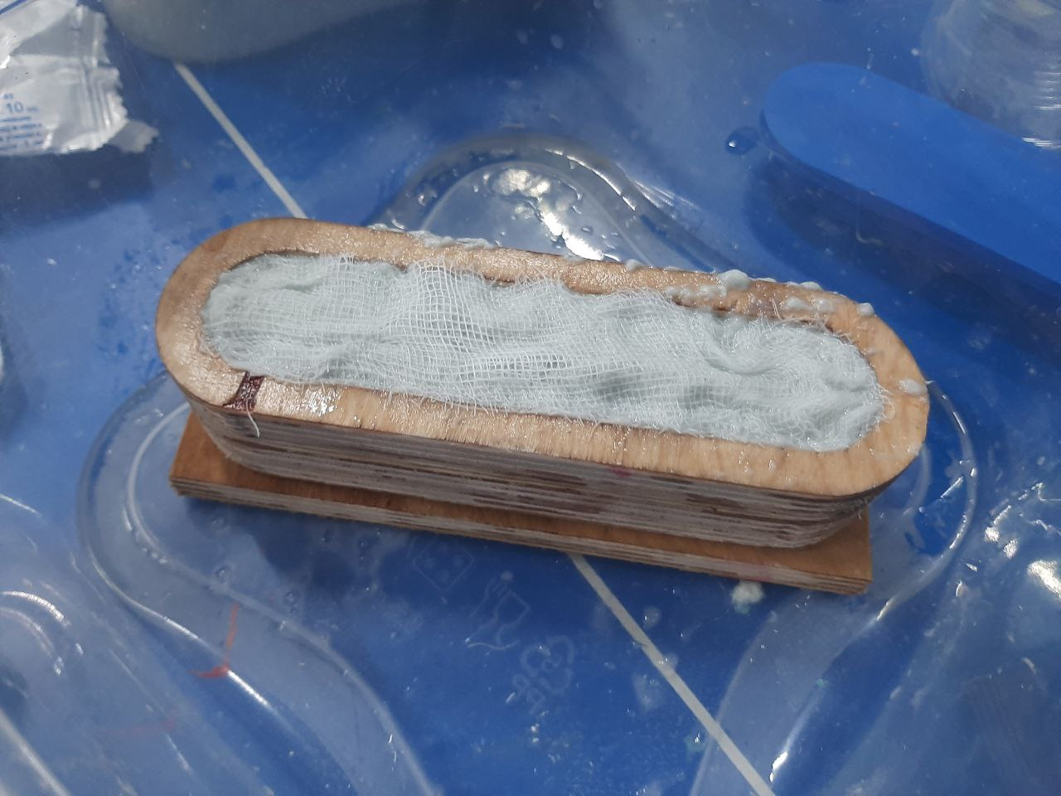
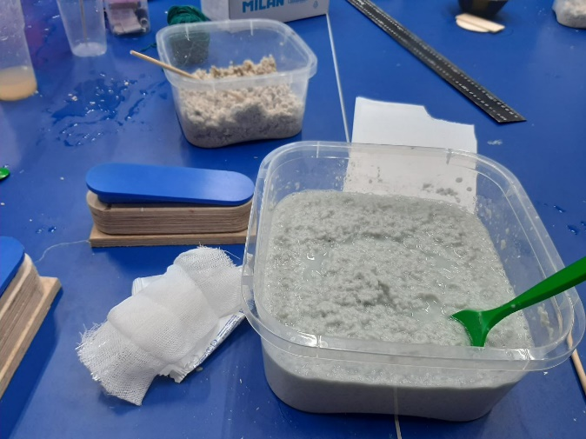
Ход работы
В ходе данной работы было принято решение создать 2 варианта композитных материалов на основе бумаги, различающихся по набору компонентов, и провести опыты для сравнения полученных данных.

Slide 4
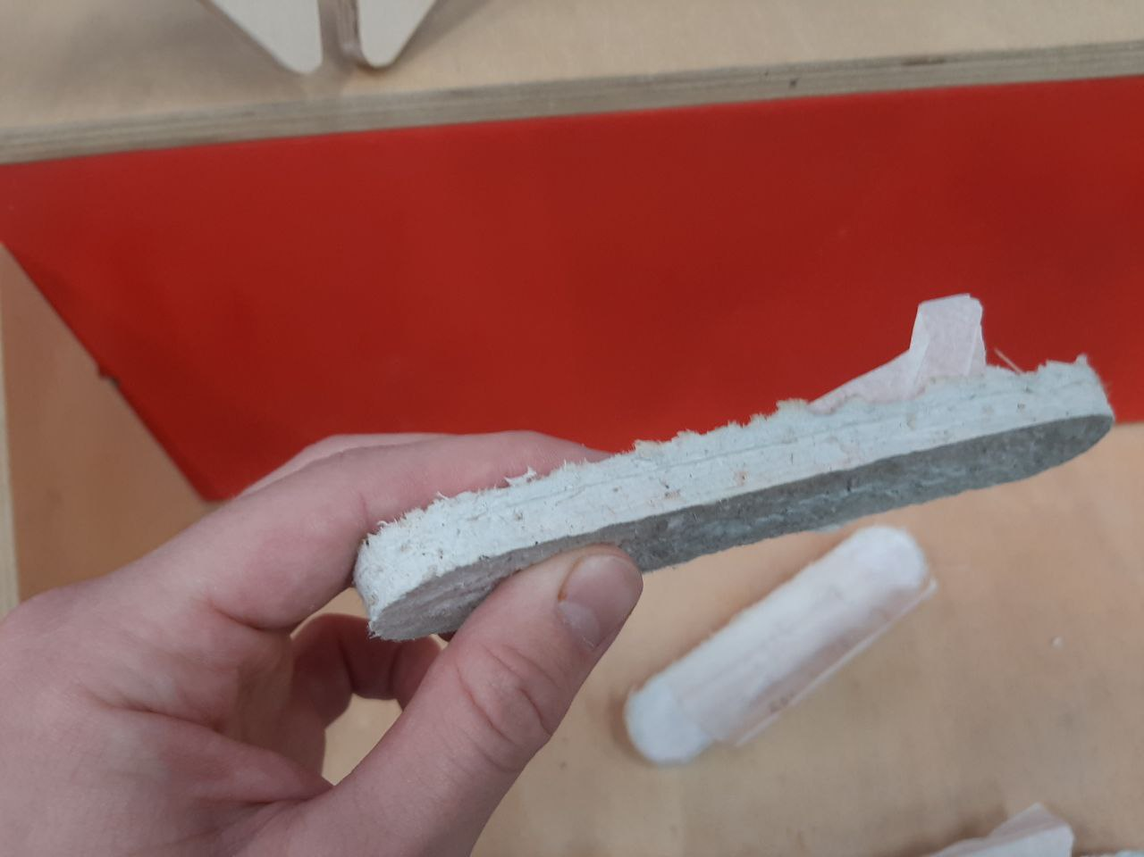
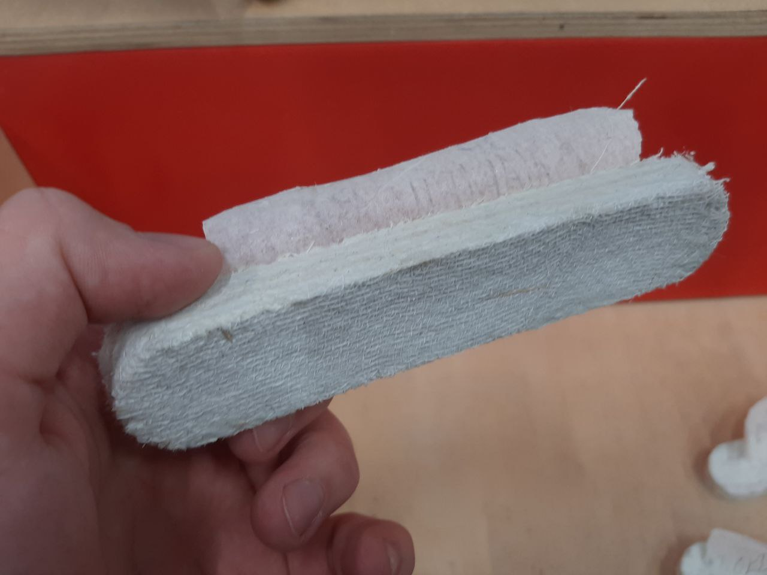

Slide 5
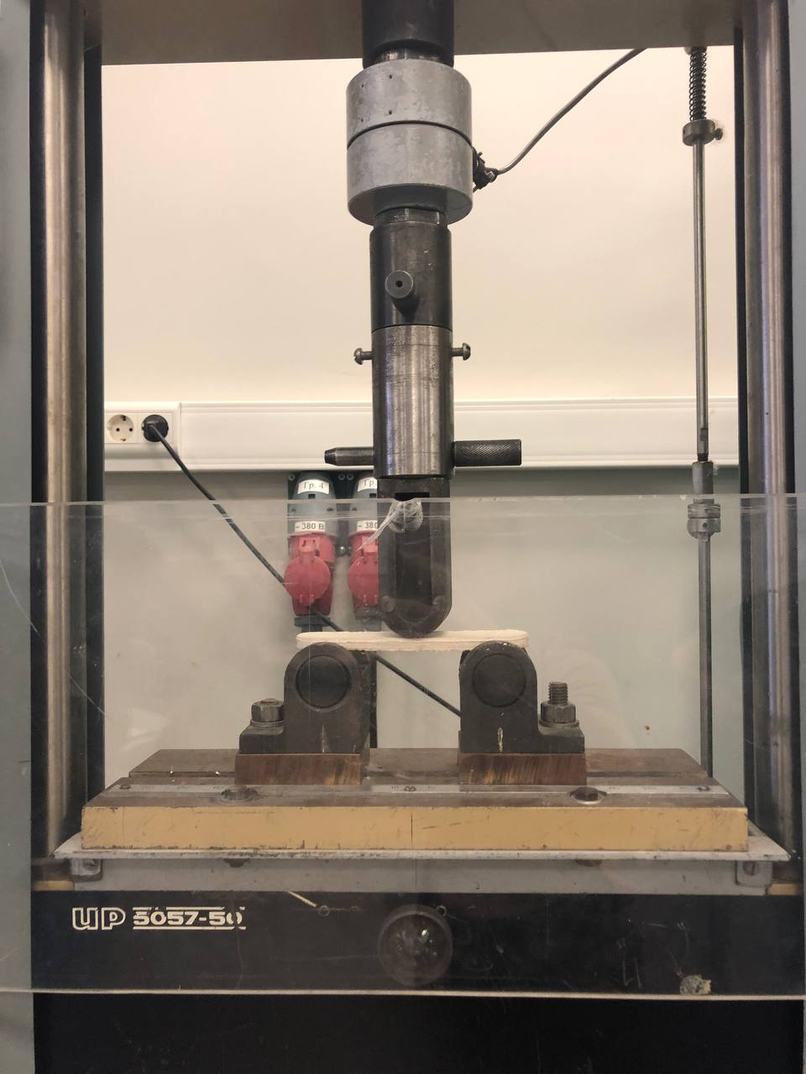
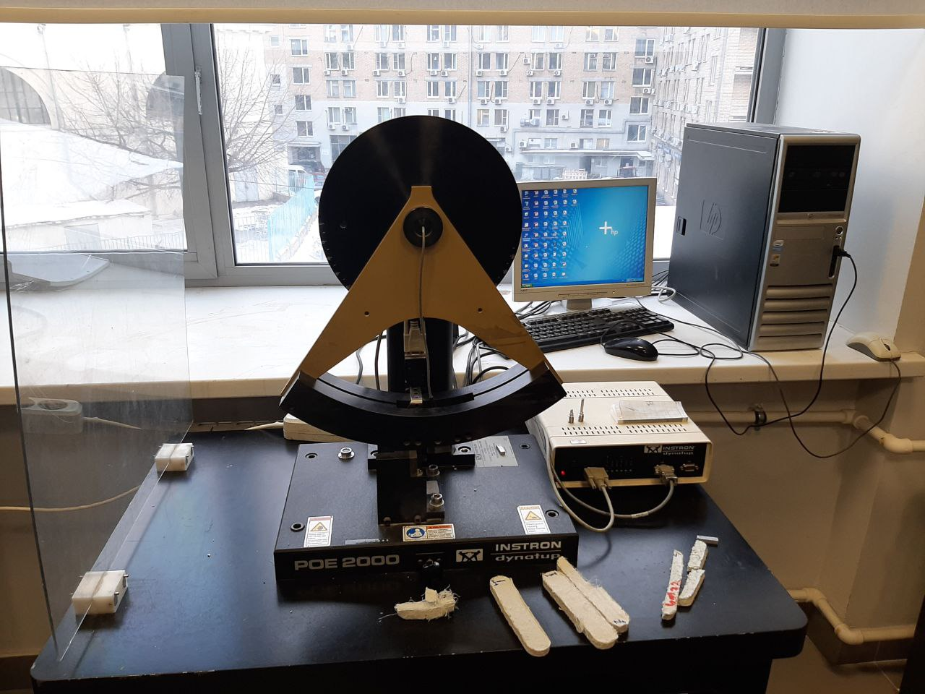
Тестирование конечного продукта
В качестве тестирования были выбраны испытания на изгиб и испытания на ударную вязкость, так как это оборудование есть в наличии на нашей кафедре.

Slide 7
Заключение
В ходе проделанной работы было сделано 4 образца из композитного материала на основе бумаги для сравнения различий в структуре с наполнителем из марли и без. Били проведены испытания на прочность путем изгиба и на ударную вязкость. По окончанию экспериментов получилось выявить, что разработанный материал с послойным внедрением марли в ходе изготовления показал, что даже при больших ударных нагрузках изза своего связующего не происходит полного разрушения материала, из этого следует, что поставленная цель в использовании его в качестве упаковочного материла для транспортировки грузов возможно, но естественно необходимы дальнейшие исследования в данном направлении.

